Slide 1

PHÒNG GIÁO DỤC VÀ ĐÀO TẠO QUẬN LONG BIÊN
TRƯỜNG TIỂU HỌC PHÚC LỢI
CHÀO MỪNG CÁC CON
ĐẾN TIẾT TIẾNG VIỆT

Slide 2
TUẦN 9
TIẾNG VIỆT
ÔN TẬP GIỮA HỌC KÌ 1
Tiết 1 - 2

Slide 3
1
TÌM TÊN BÀI ĐỌC

Slide 4

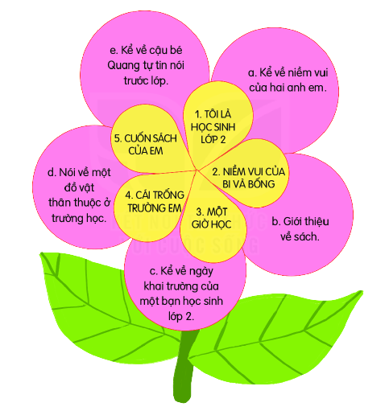
1. Tìm tên bài đọc tương ứng với nội dung của bài
Notes:
1 – c: Tôi là học sinh lớp 2 – Kể về ngày khai trường của một bạn học sinh lớp 2
2 – a: Niềm vui của Bi và Bống – Kể về niềm vui của hai anh em
3 – e: Một giờ học – Kể về cậu bé Quang tự tin nói trước lớp
4 – d: Cái trống trường em – Nói về một đồ vật thân thuộc ở trường học
5 – b: Cuốn sách của em – Giới thiệu về sách

Slide 5
1. Tìm tên bài đọc tương ứng với nội dung của bài
e. Kể về cậu bé Quang tự tin nói trước lớp.
a. Kể về niềm vui của hai anh em
1. TÔI LÀ HỌC SINH LỚP 2
5. CUỐN SÁCH CỦA EM
d. Nói về một đồ vật thân thuộc ở trường học
2. NIỀM VUI CỦA BI VÀ BỐNG
4. CÁI TRỐNG TRƯỜNG EM
3. MỘT GIỜ HỌC
b. Giới thiệu về sách.
c. Kể về ngày khai trường của một bạn học sinh lớp 2
Notes:
1 – c: Tôi là học sinh lớp 2 – Kể về ngày khai trường của một bạn học sinh lớp 2
2 – a: Niềm vui của Bi và Bống – Kể về niềm vui của hai anh em
3 – e: Một giờ học – Kể về cậu bé Quang tự tin nói trước lớp
4 – d: Cái trống trường em – Nói về một đồ vật thân thuộc ở trường học
5 – b: Cuốn sách của em – Giới thiệu về sách

Slide 6
1. Tìm tên bài đọc tương ứng với nội dung của bài
e. Kể về cậu bé Quang tự tin nói trước lớp.
a. Kể về niềm vui của hai anh em
1. TÔI LÀ HỌC SINH LỚP 2
5. CUỐN SÁCH CỦA EM
d. Nói về một đồ vật thân thuộc ở trường học
2. NIỀM VUI CỦA BI VÀ BỐNG
4. CÁI TRỐNG TRƯỜNG EM
c. Kể về ngày khai trường của một bạn học sinh lớp 2
3. MỘT GIỜ HỌC
b. Giới thiệu về sách.
Notes:
1 – c: Tôi là học sinh lớp 2 – Kể về ngày khai trường của một bạn học sinh lớp 2
2 – a: Niềm vui của Bi và Bống – Kể về niềm vui của hai anh em
3 – e: Một giờ học – Kể về cậu bé Quang tự tin nói trước lớp
4 – d: Cái trống trường em – Nói về một đồ vật thân thuộc ở trường học
5 – b: Cuốn sách của em – Giới thiệu về sách

Slide 7
1. Tìm tên bài đọc tương ứng với nội dung của bài
e. Kể về cậu bé Quang tự tin nói trước lớp.
2. NIỀM VUI CỦA BI VÀ BỐNG
5. CUỐN SÁCH CỦA EM
d. Nói về một đồ vật thân thuộc ở trường học
4. CÁI TRỐNG TRƯỜNG EM
a. Kể về niềm vui của hai anh em
3. MỘT GIỜ HỌC
b. Giới thiệu về sách.
Notes:
1 – c: Tôi là học sinh lớp 2 – Kể về ngày khai trường của một bạn học sinh lớp 2
2 – a: Niềm vui của Bi và Bống – Kể về niềm vui của hai anh em
3 – e: Một giờ học – Kể về cậu bé Quang tự tin nói trước lớp
4 – d: Cái trống trường em – Nói về một đồ vật thân thuộc ở trường học
5 – b: Cuốn sách của em – Giới thiệu về sách

Slide 8
1. Tìm tên bài đọc tương ứng với nội dung của bài
e. Kể về cậu bé Quang tự tin nói trước lớp.
5. CUỐN SÁCH CỦA EM
d. Nói về một đồ vật thân thuộc ở trường học
4. CÁI TRỐNG TRƯỜNG EM
3. MỘT GIỜ HỌC
b. Giới thiệu về sách.
Notes:
1 – c: Tôi là học sinh lớp 2 – Kể về ngày khai trường của một bạn học sinh lớp 2
2 – a: Niềm vui của Bi và Bống – Kể về niềm vui của hai anh em
3 – e: Một giờ học – Kể về cậu bé Quang tự tin nói trước lớp
4 – d: Cái trống trường em – Nói về một đồ vật thân thuộc ở trường học
5 – b: Cuốn sách của em – Giới thiệu về sách

Slide 9
1. Tìm tên bài đọc tương ứng với nội dung của bài
5. CUỐN SÁCH CỦA EM
d. Nói về một đồ vật thân thuộc ở trường học
4. CÁI TRỐNG TRƯỜNG EM
b. Giới thiệu về sách.
Notes:
1 – c: Tôi là học sinh lớp 2 – Kể về ngày khai trường của một bạn học sinh lớp 2
2 – a: Niềm vui của Bi và Bống – Kể về niềm vui của hai anh em
3 – e: Một giờ học – Kể về cậu bé Quang tự tin nói trước lớp
4 – d: Cái trống trường em – Nói về một đồ vật thân thuộc ở trường học
5 – b: Cuốn sách của em – Giới thiệu về sách

Slide 10
2
CHỌN ĐỌC MỘT BÀI VÀ TRẢ LỜI CÂU HỎI

Slide 11
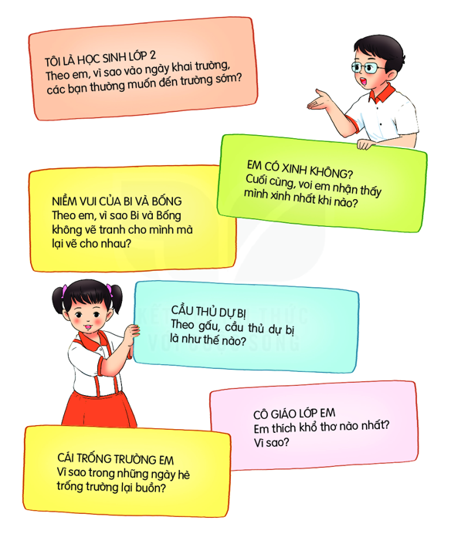
2. Chọn đọc một bài và trả lời câu hỏi:

Slide 12
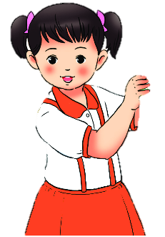
2. Chọn đọc một bài và trả lời câu hỏi:
Vào ngày khai trường, các bạn thường muốn đến trường sớm, theo em là vì các bạn cảm thấy háo hức, muốn tới lớp gặp lại thầy cô, bạn bè.
TÔI LÀ HỌC SINH LỚP 2
Theo em, vì sao vào ngày khai trường, các bạn thường muốn đến trường sớm?

Slide 13
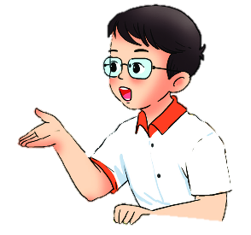
2. Chọn đọc một bài và trả lời câu hỏi:
Cuối cùng, voi em nhận thấy mình xinh nhất khi mình là chính mình.
EM CÓ XINH KHÔNG?
Cuối cùng, voi em nhận thấy mình xinh nhất khi nào?

Slide 14
2. Chọn đọc một bài và trả lời câu hỏi:
Vì cả hai anh em luôn nghĩ đến nhau, người này luôn muốn người kia vui.
NIỀM VUI CỦA BI VÀ BỐNG
Theo em, vì sao Bi và Bống không vẽ tranh cho mình mà lại vẽ cho nhau?

Slide 15
2. Chọn đọc một bài và trả lời câu hỏi:
Theo cách hiểu của gấu, cầu thủ dự bị là người chơi được cho cả hai đội.
CẦU THỦ DỰ BỊ
Theo gấu, cầu thủ dự bị là như thế nào?

Slide 16
2. Chọn đọc một bài và trả lời câu hỏi:
CÔ GIÁO LỚP EM
Em thích khổ thơ nào nhất? Vì sao?

Slide 17
2. Chọn đọc một bài và trả lời câu hỏi:
Trống trường lại buồn trong những ngày hè vì không có các bạn học sinh tới lớp, trống thấy nhớ các bạn.
CÁI TRỐNG TRƯỜNG EM
Vì sao trong những ngày hè trống trường lại buồn?

Slide 18
CỦNG CỐ BÀI HỌC

